Slide 1

COMUNICACIONES UNIFICADAS Agosto 2022
UNIDAD 2
ECOSISTEMA
CALL MANAGER EXPRESS
DAIL-PEERS

Slide 2

Repaso Clase Anterior
Señalizaciones (Supervisory , Information, Address)
Circuito Tip and Ring y los estado on-hook / off-hook
Local Loop / CO Trunks / T1-E1-SIP
DTMF
Tarjetas FXO/FXS
Digitalización de la voz
Teorema de Nyquist (segmentos y escala logarítmica)
Codecs (G711,G729)
MOS
ADC/DAC
SandBox

Slide 3
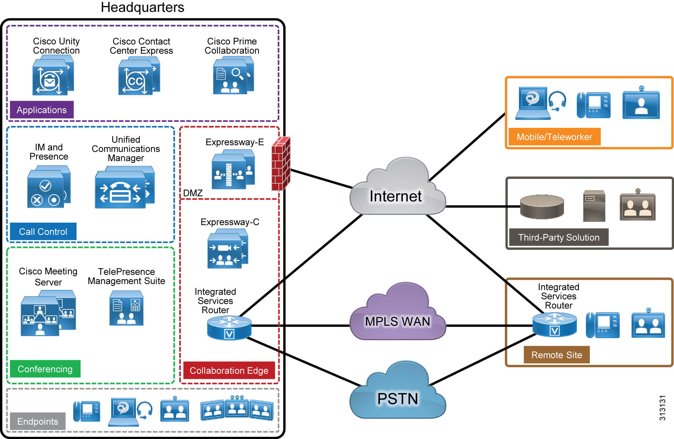


Ecosistema - CISCO

Slide 4
Ecosistema - CISCO
MPLS | Internet
Conectividad es brindada por una sola empresa para todos los sitios | No esta restringida a ninguna empresa en particular.
Proveedor puede garantizar : Priorización y entrega de paquetes. Delay de extremo a extremo. | Entrega de paquetes y la prioridad no están garantizadas. Se proporciona con el mejor esfuerzo posible.
Se prefiere MPLS para la comunicación de video y voz. | Sin QoS para admitir una baja latencia, Internet es una alternativa menos deseable
Alto Costo. | Costo es menor a MPLS.
No es necesario encriptar el tráfico dentro de la misma MPLS del cliente. Hay separación lógica de ruteo | VPN debe ser usada para encrpitar tráfico entre los clientes

Slide 5
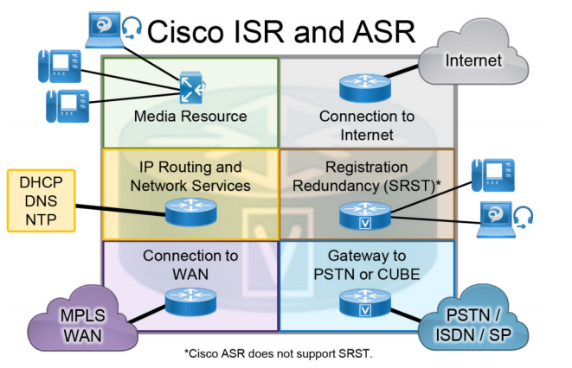
Ecosistema - CISCO

Slide 6
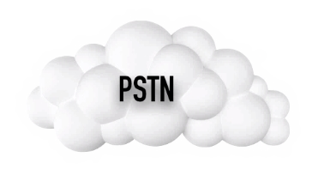

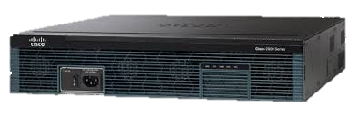

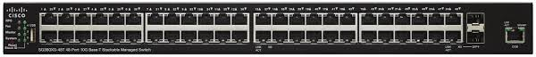
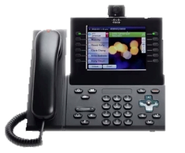
Cisco Unified Call Manager Express (CUCME)
CUCM
SIP / H.323 /MGCP
TDM
CUCME
CUE
Funciones del CUCME
SIP / SCCP
Switch
SIP / SCCP
Call Processing
Conectarse a otro Call Agent
Integrarlo con CUE
Configuración Mediante
GUI
CLI
RTP
x1001
x1002

Slide 7
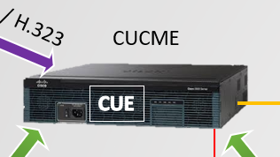
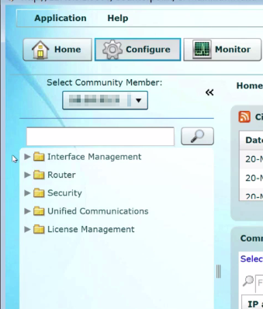
Configuración de CME - GUI
GUI - Producto CCP
Cisco Confiugration Profesional
Usa Java
Correr como Administrador
Por HTTPS, usar un certificado Auto firmado
Pueden asignar una loopback address para la conexión

Slide 8
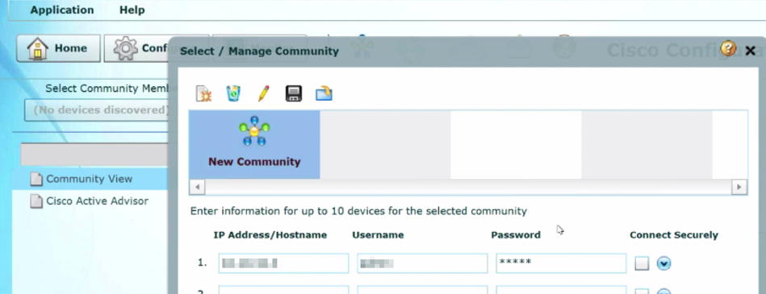
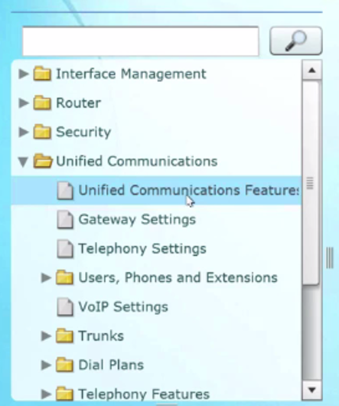
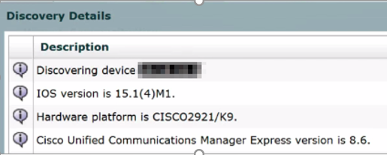
Configuración de CME - GUI

Slide 9

Configuración de CME - CLI

Slide 10
Configuración General – Punteo de Configuración
Servidor de DHCP.
Interfaces del router.
Network Time Protocol – NTP.
VLANs en los switches.
Puertos en switches para voz y datos
Parametros del CCME
Plan de Discado
PSTN
Dial-peer
RTR1# config terminal
RTR1(config)#

Slide 11
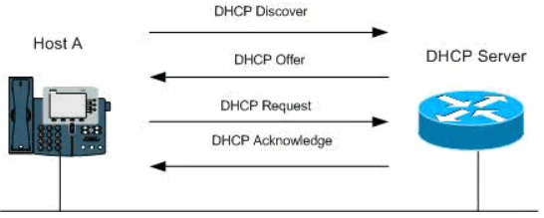
Configuración General - 1 Definir servidor de DHCP.
ip dhcp excluded-address 172.16.1.1 172.16.1.9
ip dhcp exludded-address 172.16.2.1 172.16.2.9
ip dhcp pool VOICE
network 172.16.1.0 255.255.255.0
default router 172.16.1.1
option 150 ip 172.16.1.1
dns-server x.x.x.x
ip dchp pool DATA
network 172.16.2.0 255.255.255.0
default-router 172.16.2.1
dns-server x.x.x.x

Slide 12
Configuración General - 2 Interfaces del Router
interface gigabitethernet 0/0
no ip address
interface gigabitethernet 0/0.10
description Router Interface VOICE VLAN
encapsulation dot1q 10
ip address 172.16.1.1 255.255.255.0
interface gigabitethernet 0/0.50
description Router Interface DATA VLAN
encapuslation dot1q 50
ip address 172.16.2.1 255.255.255.0

Slide 13
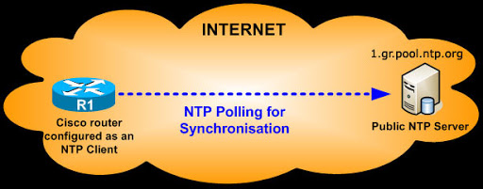
Configuración General - 3 NTP
ntp server x.x.x.x
clock timezone UYT -3

Slide 14
Configuración General - 4/5 Vlan y Puertos en Switches
Configuración en la interface del Switch contra el router
interface Gi 0/0/24
description Trunk con el Router
switchport mode Trunk
Creación de VLAN
vlan 10
name VOICE
vlan 50
name DATA
Asignar VLAN de VOICE y DATA
interface range Gi0/0/1-10
switchport mode access
switchport access vlan 50
switchport voice vlan 10

Slide 15
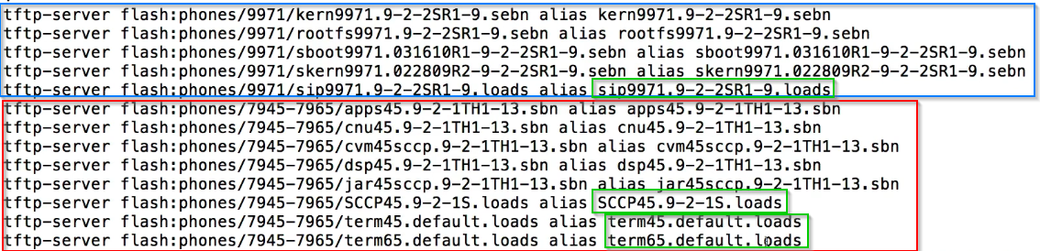
Configuración General - 6 Parametros del CME
Firmwares de Teléfonos - Option 150
tftp-server flash:<full-name> alias <file-name>
show run | include tftp-server
show telephony-service tftp-bindings

Slide 16
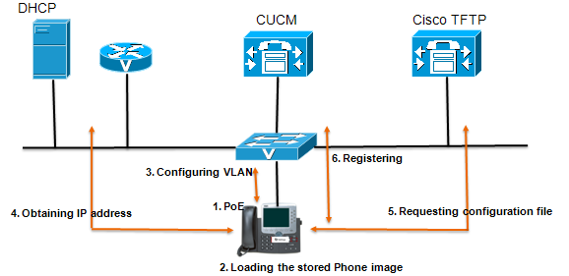
Proceso de Booteo – CME/CUCM

Slide 17
Boot Process
POE
El switch continuamente envia un pequeño voltaje en los pines de transmisión,
El voltaje que fue enviado desde el switch, regresa a través del teléfono hacia los pines de recepción del switch
El switch entonces detecta que el dispositivo requiere in-line power , así que entonces genera la asignación de energía por defecto.
Imagen pre cargada
La imagen del firmware se guarda en la memoria flash (no volátil) del teléfono
El teléfono ejecuta un Bootstrap loader que carga la imagen.
Con esa imagen, inicializa el hardware y software

Slide 18
Boot Process
CDP
Mediante CDP/LLDP (Cisco Discovery Protocol) , el switch le informa al IP Phone cual vlan de voice debe usar para el trafico VoIP.
Un ASIC ( application-specific intergrated circuit ) en el hardware del teléfonos , se usa para crear frames 802.1q antes de que sean transmitidos
ASIC también le das capacidades de QoS
IP-Address
El teléfono envia un boradcast de capa 2
Por DHCP obitenen:
Dirección IP
Subnet mask
default Gateway
TFTP Server (option 150)

Slide 19
Boot Process
TFTP
Tiene los archivos de config que incluye los parámetros para conectarse al
CUCME (Call Manager Express)
CUCM (Cisco Unified Communications Manager)
El Ip Phone primero solicita el archivo
SEP<mac-address>.cnf.xml del servidor TFTP
Si el servidor no responde , entonces el teléfono usa su ultima configuración de la NVRAM.
Si el servidor responde pero el archivo no esta , entonces solicita el XMLDefautl.cnf.xml . Este archivo es usado para solicitar un configuración de Auto registración
La auto-registración esta deshabilitada por defecto.
El archivo incluye un lista priorizada de equipos donde debe registrarse

Slide 20
SIP VS SCCP
SIP | SCCP
Session Initiation Protocol | Skinny Call Control Protocol
Open-Source protocol | Cisco proprietary
Se comunica por TCP/UDP en los puertos 5060/5061 | Se comunica por puerto TCP 2000
SIP es mas pesada que SCCP. Rango de diferentes mensajes , mucha información adicional | SCCP es un protocol liviano Estructura de mensaje muy simplificada
Usada con PBX que no son del estilo Cisco ,como Asterix | Usado con CUCM o CME
SIP requiere usuario y contraseña para la registración | SCCP requiere MAC address
Usado para modificar, establecer y finalizar sesiones de comunicación en IP con uno o más participantes. | Usado para la comunicación entre teléfonos Cisco y CUCM/CME

Slide 21
Configuración General - 6 Parametros del CME
CUCME
SIP / SCCP
Switch
SIP / SCCP
RTP
x1001
x1002

Slide 22
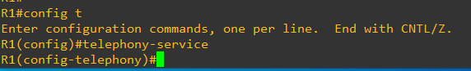
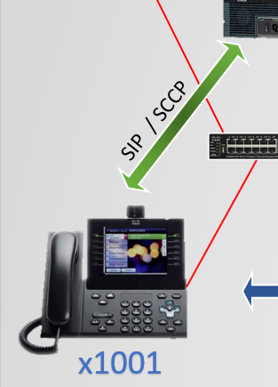
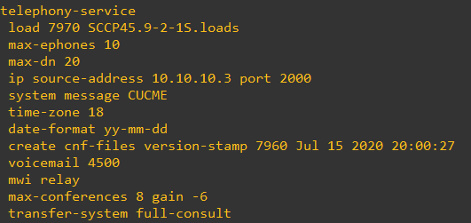
Telephony Service - SCCP
172.16.1.1

Slide 23
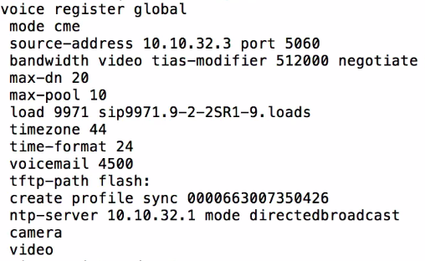
REGISTER GLOBAL - SIP
172.16.1.1

Slide 24
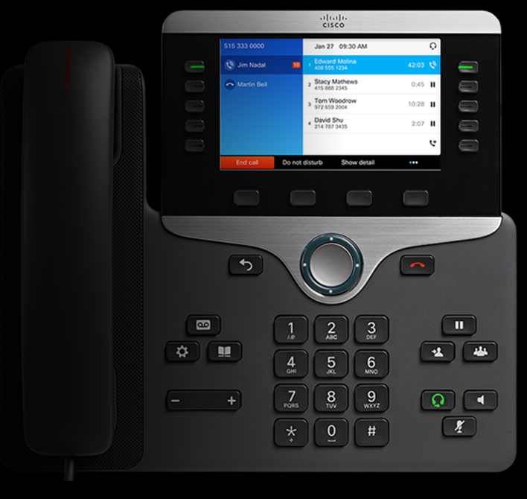

CONFIGURACION IP-PHONE

Slide 25
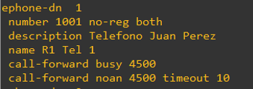
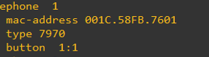
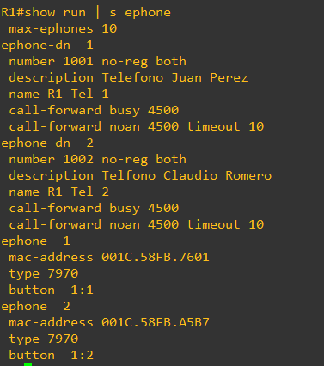
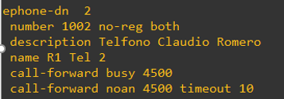
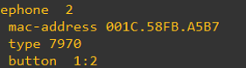
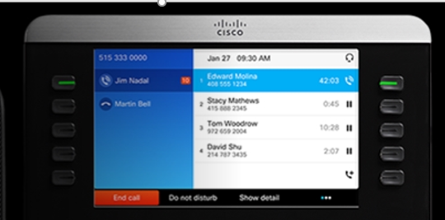
Config de Teléfono en CME - SCCP
button 1
button 2

Slide 26
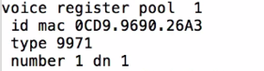
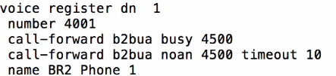
Config de Teléfono en CME - SIP
number 1
number 2

Slide 27
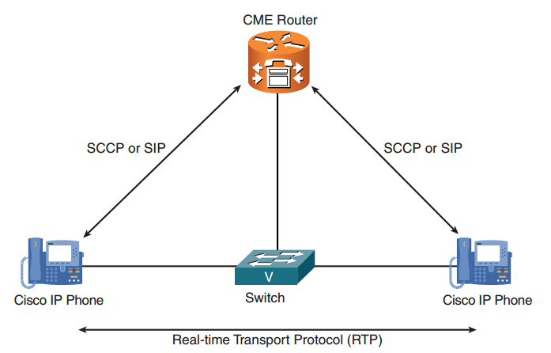
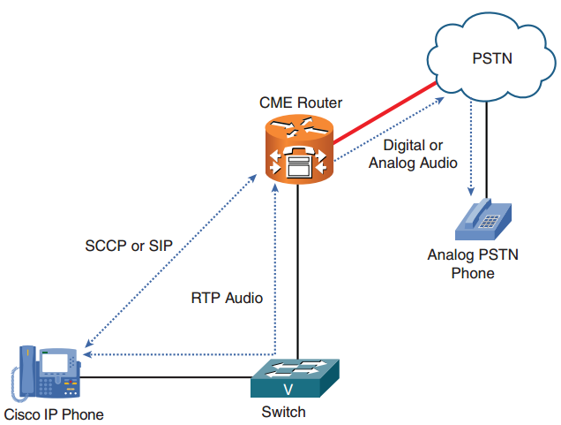
¿Que sucede si cae el CME durante una llamada?
ESCENARIO 1
ESCENARIO 2

Slide 28
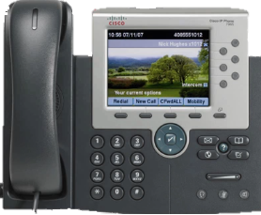
Configuración General – Salida a la PSTN
4444-4XXX
CUCME
E1 0/0/0
Fa 0/2/0
Fa 0/2/1
CP9971
CP7965
x4001
x4002

Slide 29
PATRONES
Wilcard |  | Descripción | Ej | Valida
Punto | . | Coincide con cualquier digito discado , 0-9 o * | 20.. | 2000 a 2099
Mas | + | Coincide con una o mas instancias del digito anterior | 5+23 | 5523, 55523, 555523
Paréntesis | [] | Coincide con un rango de dígitos | [1-3]22 / [57] | 122, 222, 322 5, 7
Caret | ^ | Coincide con no matchea | [^1-3]22 | 022, 422, 522, 622,…922,*22
Letra T | T | Coincide con cualquier numero discado | T | de 0 a 32 dígitos
Comma | , | Inserta 1 segundo de pausa entre dígitos discados
Ejercicios
Descripción | Patrón
Comiencen con 555, que tengan el 1,2 o 3 como el 4 digito , y que luego termine en 3 dígitos | ?
Primer digito con 1, 4, 5 o 6 y los últimos 3 dígitos son 555 | ?
Los primeros 2 dígitos son 55, el 3er digito es 5 o 9 , 4 digito cualquiera y termina en 2 | ?
Primer digito no esta entre el 1 y 7,segundo y tercer digito cualquier numero, y el ultimo es 1, 3 o 5 | ?

Slide 30
Patrones - Solución
Descripción | Patrón
Comiencen con 555, que tengan el 1,2 o 3 como el 4 digito , y que luego termine en 3 digtos | 555[1-3]…
Primer digito con 1, 4, 5 o 6 y los últimos 3 dígitos son 555 | [14-6]555
Los primeros 2 dígitos son 55, el 3er digito es 5 o 9 , 4 digito cualquiera y termina en 2 | 55[59].2
El primer digito no esta entre el 1 y 7, el segundo y tercer digto son cualquier numero, y el ultimo es 1, 3 o 5 | [^1-7]..[135]

Slide 31
Patrones PSTN- Uruguay
Wilcard |  | Descripcion
Punto | . | Cualquier digito discado , 0-9 o the *
Mas | + | Una o mas instancias del digito anterior
Parentisis | [] | Coincide con un rango de dígitos
Caret | ^ | Coincide con no matchea
Letra T | T | Coincide con cualquier numero discado
Coma | , | Inserta 1 s de pausa entre dígitos discados
Discados | Patron
Números de 3 dígitos
Números de 4 dígitos
Llamadas Nacionales
Llamadas a Celulares
Llamadas Internacionales
0800
Emergencia

Slide 32
Patrones PSTN- Solucion
Wilcard |  | Descripcion
Punto | . | Cualquier digito discado , 0-9 o the *
Mas | + | Una o mas instancias del digito anterior
Parentisis | [] | Coincide con un rango de dígitos
Caret | ^ | Coincide con no matchea
Letra T | T | Coincide con cualquier numero discado
Coma | , | Inserta 1 s de pausa entre dígitos discados
Discados | Patron
Números de 3 dígitos | 1..
Números de 4 dígitos | 1…
Llamadas Nacionales | [2-4]…….
Llamadas a Celulares | 09[1-9]……
Llamadas Internacionales | 00T
0800 | 0800….
Emergencia | 911

Slide 33
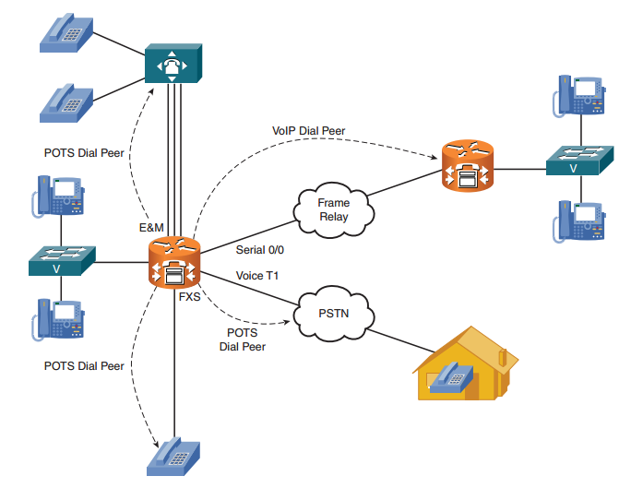
Dial-Peer

Slide 34
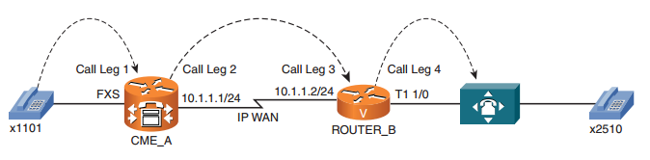
Dial-Peer
(POTS) Plain old telephone service dial peer:
Define la información de accesibilidad para cualquier conexión tradicional de voz conectado a
FXS, FXO
E1
(VOIP) Voice over IP dial peer
Define la información de accesibilidad de voz para cualquier conexión VOIP
Dispositivo al que se pueda acceder a través de una dirección IP.
Una “call leg”, representa una conexión hacia o desde un Gateway de voz , desde una source de POTS o VOIP
Call leg 1: Incoming POTS call leg de x1101 on CME_A.
Call leg 2: outgoing VoIP call leg from CME_A to ROUTER_B.
Call leg 3: incoming VoIP call leg on ROUTER_B from CME_A.
Call leg 4: outgoing POTS call leg to x2510 from ROUTER_B.

Slide 35
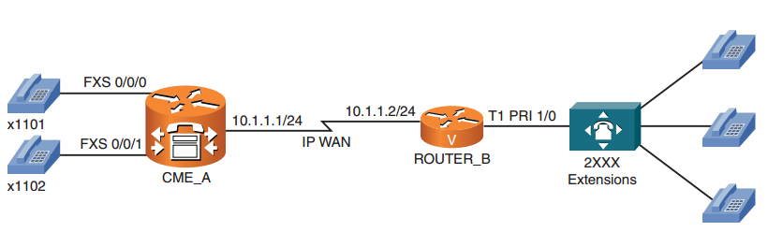
Ejemplo Configuración POTS - Dial Peer
Si no estuviera el no digit-strip , el 2104 pasaría a ser 104
2104 104
ROUTER_B(config)#Dial-peer voice 200 pots
(c-d-p)#destination-pattern 2...
(c-d-p)# no digit-strip
(c-.d-p)# port 1/0:23
CME_A(config)# dial-peer voice 1101 pots
CME_A(config-dial-peer)# destination-pattern 1101
CME_A(config-dial-peer)# port 0/0/0
CME_A(config)# dial-peer voice 1102 pots
CME_A(config-dial-peer)# destination-pattern 1102
CME_A(config-dial-peer)# port 0/0/1
¡¡¡ El router automáticamente saca cualquier digito definido explícitamente de un POTS Dial-peer antes de reenviar la llamada.

Slide 36
Ejemplo Configuración VoIP - Dial Peer
CME_A(config)# dial-peer voice 2000 voip
CMA_A(config-dial-peer)# destination-pattern 2...
CMA_A(c-d-p)# sesstion target ipv4:10.1.1.2
CMA_A(c-d-p)# codec g711ulaw
ROUTER_B(config)# dial-peer voice 1100 voip
ROUTER_B(c-d-p)# destination-pattern 110.
ROUTER_B(c-d-p)# session target ipv4:10.1.1.1
ROUTER_B(c-d-p)# codec g711ulaw
Si los valores de los códecs no coinciden entre los 2 routers, la llamada cae y devuleve un tono de reorden (busy signal)
A esto se lo conoce generalmente como un Codec Mismatch

Slide 37
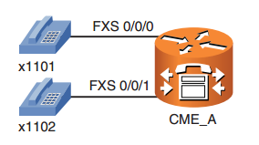
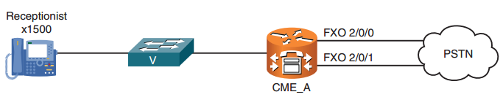
Private Line Automatic Ringdown (PLAR)
CME_A(config)# voice-port 0/0/0
CME_A(config-voiceport)# connection plar 1102
El voice-port 0/0/0 de la FXS esta “hardcodeado” para discar el 1102 en el momento que el tubo se levante
PLAR puede ser muy util usando conexiones FXO a la PSTN
voice-port 0/0/1
connection plar 1400
description Linea Urbana 22221234
!
voice-port 0/0/2
connection plar 1400
description Linea Urbana 22221235
!
voice-port 0/1/1
connection plar 1000
description Linea Celular 099123456
!
voice-port 0/1/2
connection plar 1000
description Linea Celular 099654321
CME_A(config)# voice-port 2/0/0
CME_A(config-voiceport)# connection plar 1500
CME_A(config-voiceport)# exit
CME_A(config)# voice-port 2/0/1
CME_A(config-voiceport)# connection plar 1500
CME_A(config-voiceport)# exit

Slide 38
Destination-pattern DNIS/ANI
Destination–pattern
Es util para especificar lo que puede salir por los puertos FXO hacia la PSTN,
No es util para manejar lo que ingresa.
Al usar una Tarjeta FXO contra la PSTN, la información enviada desde el operador no incluye la info del número marcado.
Numero Marcado:
DNIS - Dialed Number Identification Service
Información del caller ID:
ANI - Automatic Number Identification
El configurar conexiones PLAR para llamadas entrantes es algo que solo se hace para FXO de trunks analógicos.
La conexiones digitales desde la PSTN (T1/E1) , si reciben el DNIS para llamadas entrantes, que el router puede usar para servicios de Direct Inward Dial (DID) services
2901-XXXX Con el DID lo que me llega es XXXX - Que puede ser un numero de interno
 | Termino Cisco
Origen | Calling
Destino | Callled

Slide 39
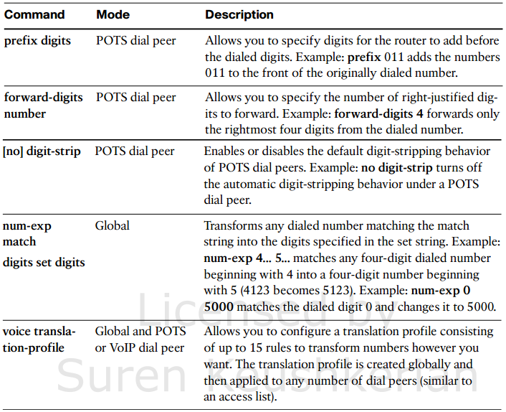
POTS – Dial Peer Comands
R1(config)#Dial-peer voice 200 pots
(c-d-p)#destination-pattern 2...
(c-d-p)# no digit-strip
(c-.d-p)# port 1/0:23

Slide 40
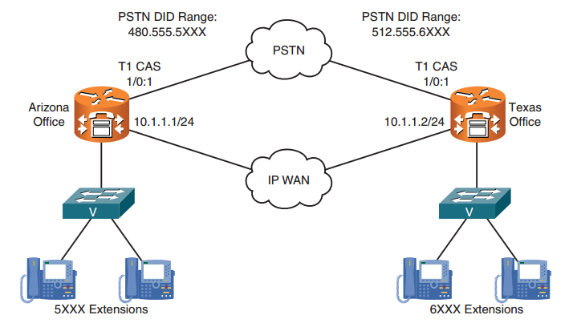
Escenario Teorico-Practico
Arizona(config)# dial-peer voice 10 voip
Arizona(c-d-p)# destination-pattern 6...
Arizona(c-d-p)# session target ipv4:10.1.1.2
Arizona(c-d-p)# preference 0
Arizona(c-d-p)# exit
Arizona(config)# dial-peer voice 11 pots
Arizona(c-d-p)# destination-pattern 6...
Arizona(c-d-p)# port 1/0:1
Arizona(c-d-p)# preference 1
Arizona(c-d-p)# no digit-strip
Arizona(c-d-p)# prefix 1512555
Texas(config)# dial-peer voice 10 voip
Texas(config)# dial-peer voice 11 pots

Slide 41
Escenario Teorico-Practico
Arizona(config)# dial-peer voice 10 voip
Arizona(c-d-p)# destination-pattern 6...
Arizona(c-d-p)# session target ipv4:10.1.1.2
Arizona(c-d-p)# preference 0
Arizona(c-d-p)# exit
Arizona(config)# dial-peer voice 11 pots
Arizona(c-d-p)# destination-pattern 6...
Arizona(c-d-p)# port 1/0:1
Arizona(c-d-p)# preference 1
Arizona(c-d-p)# no digit-strip
Arizona(c-d-p)# prefix 1512555
Texas(config)# dial-peer voice 10 voip
Texas(c-d-p)# destination-pattern 5...
Texas(c-d-p)# session target ipv4:10.1.1.1
Texas(c-d-p)# preference 0
Texas(c-d-p)# exit
Texas(config)# dial-peer voice 11 pots
Texas(c-d-p)# destination-pattern 5...
Texas(c-d-p)# port 1/0:1
Texas(c-d-p)# preference 1
Texas(c-d-p)# no digit-strip
Texas(c-d-p)# prefix 1480555

Slide 42
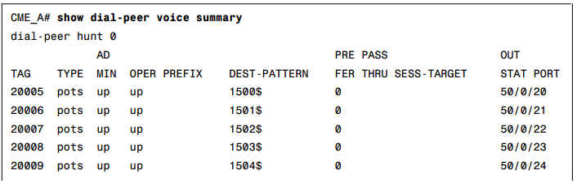
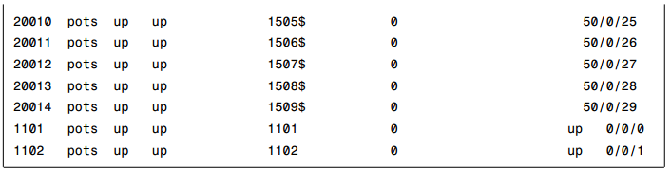
Show – dial peer

